Slide 1
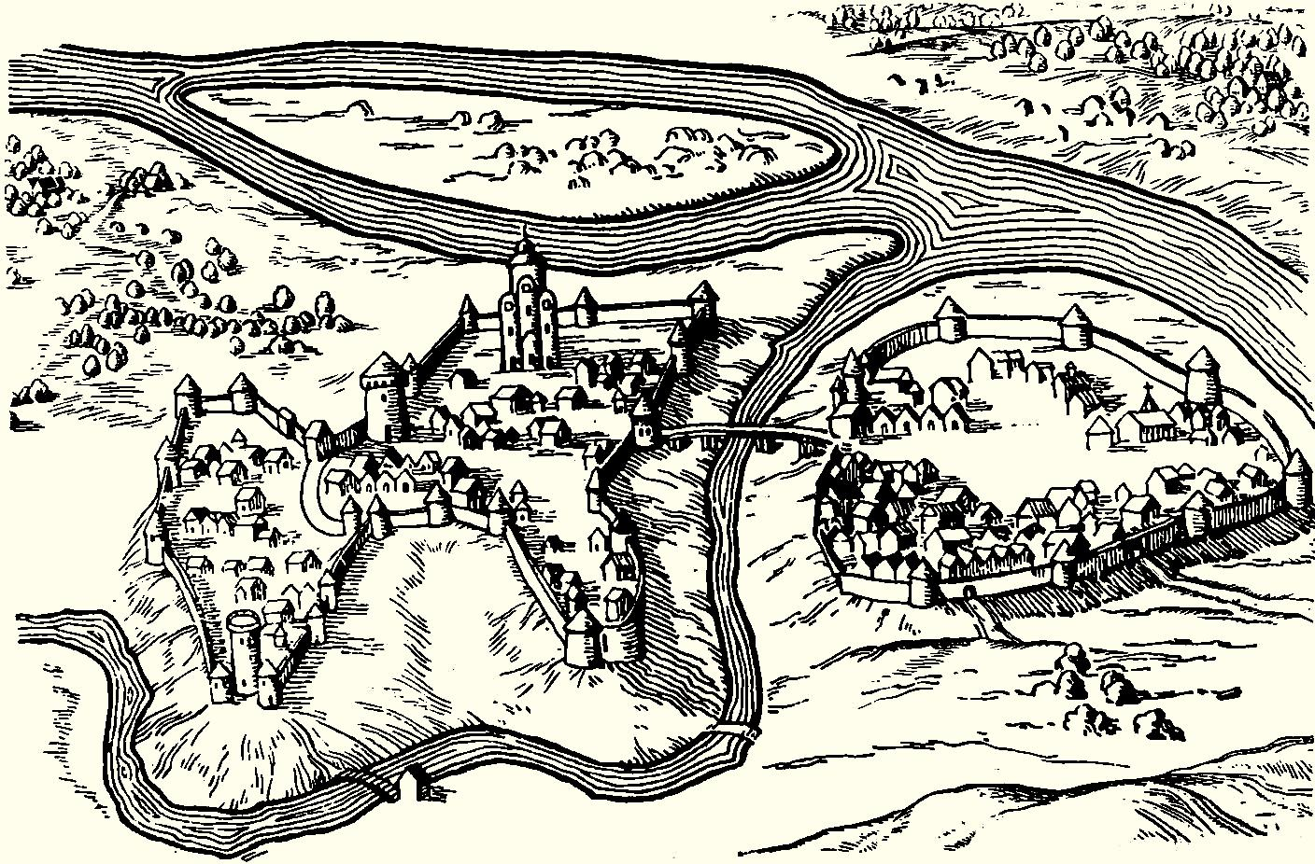
Полоцкая средняя школа №18 имени Е. Полоцкой
НАУЧНО-ИССЛЕДОВАТЕЛЬСКИЙ ПРОЕКТ
«ИСТОРИЯ ОДНОЙ УЛИЦЫ»
Улица Стрелецкая
Ученик 3-го «Б» класса
Козаредов Владислав
Полоцк 2011

Slide 2
ЦЕЛЬ ПРОЕКТА:
посредством исследования истории одной улицы, расширить познания об истории родного города, показать тесную взаимосвязь их развития, определить актуальные проблемы и уточнить перспективы.

Slide 3
ЗАДАЧИ ПРОЕКТА:
1. Изучить и проанализировать материалы по исследуемой теме:
- данные СМИ, периодических изданий, интернет-источников;
архивные данные;
- фото- и видеоматериалы.
2. На основании полученных данных подготовить проект:
- определить структуру и стиль изложения;
- оформить презентацию проекта и доклад;
- по результатам сделать заключение.

Slide 4
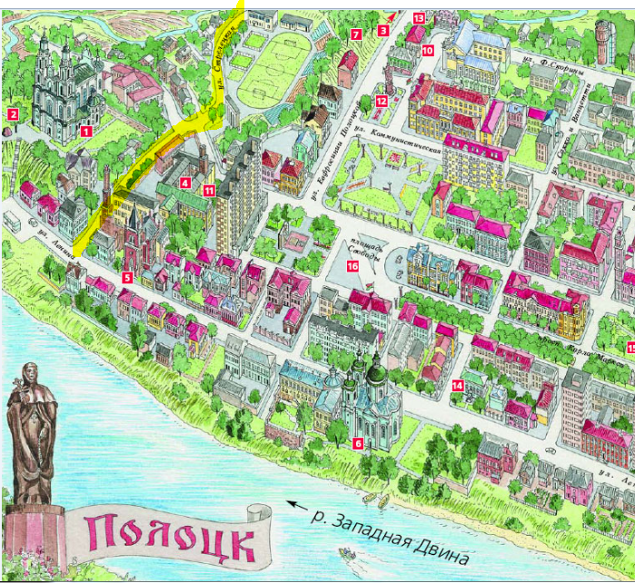
Улица Стрелецкая

Slide 5
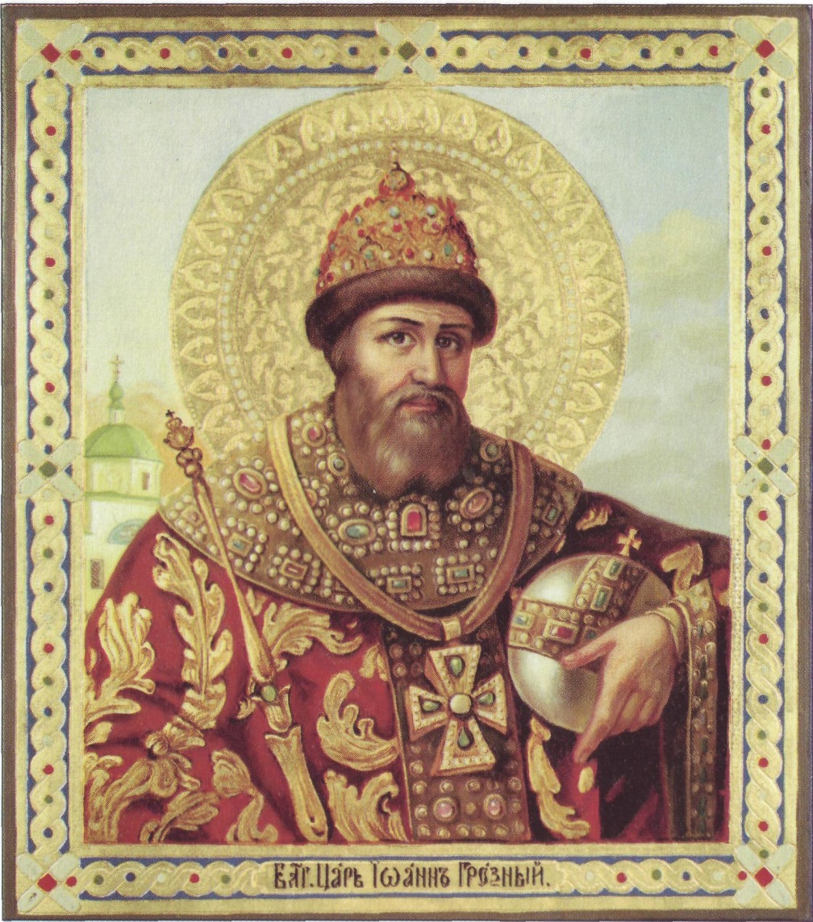
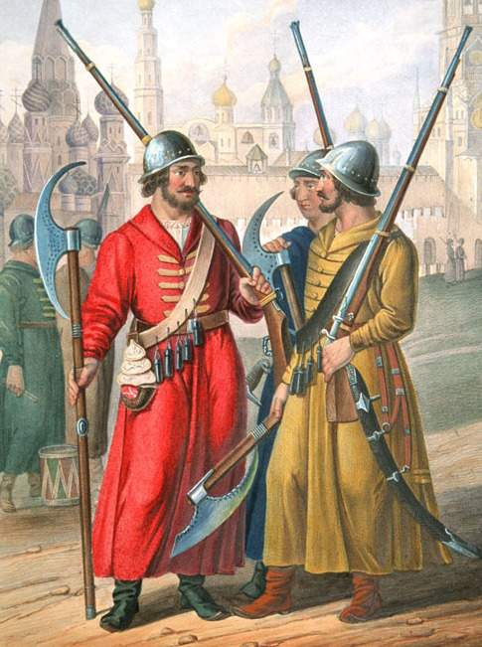
15 февраля 1563 года город Полоцк был завоеван стрелецкими войсками Ивана Грозного
Царь Иван Грозный

Slide 6
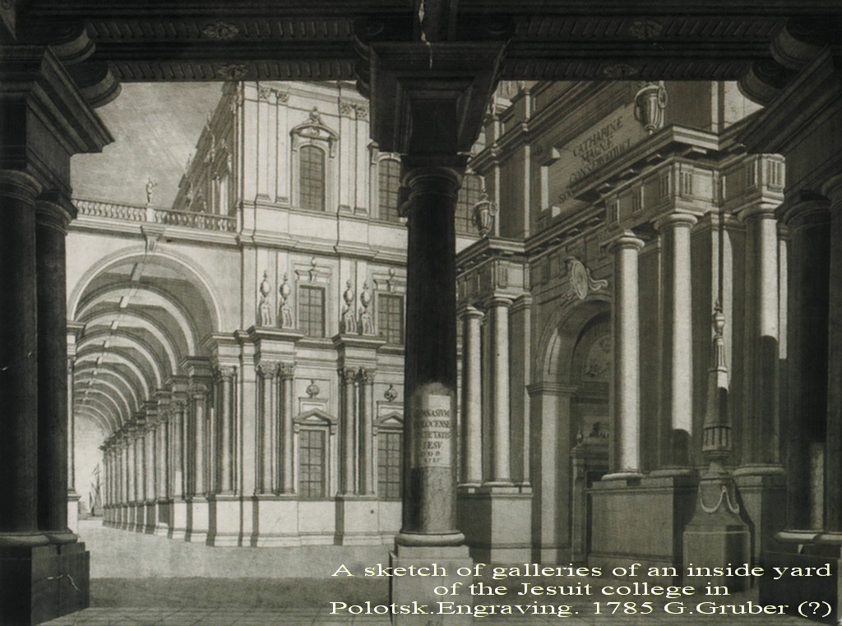
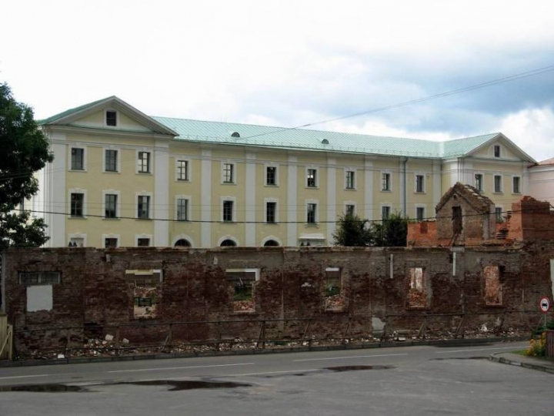
В Полоцке в 1581 году открывается иезуитский коллегиум – католическое учебное заведение.
До начала 19 века происходило строительство новых корпусов коллегиума.
Реставрация коллегиума

Slide 7
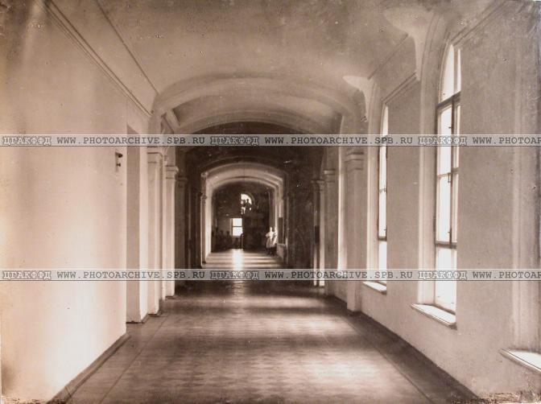
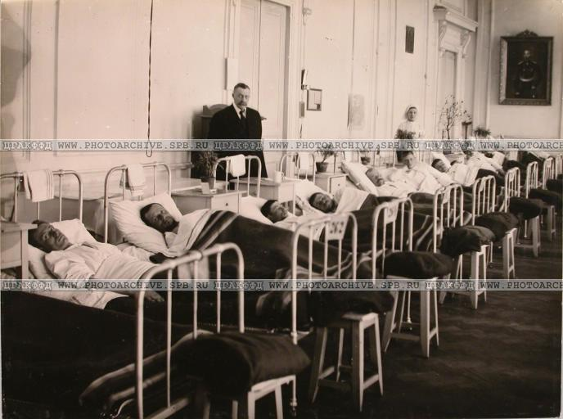
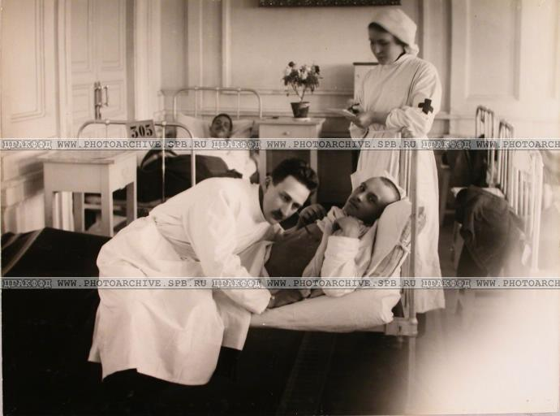
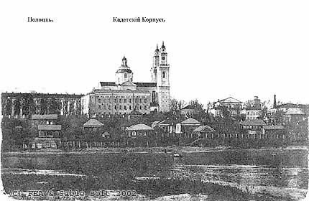

Slide 8
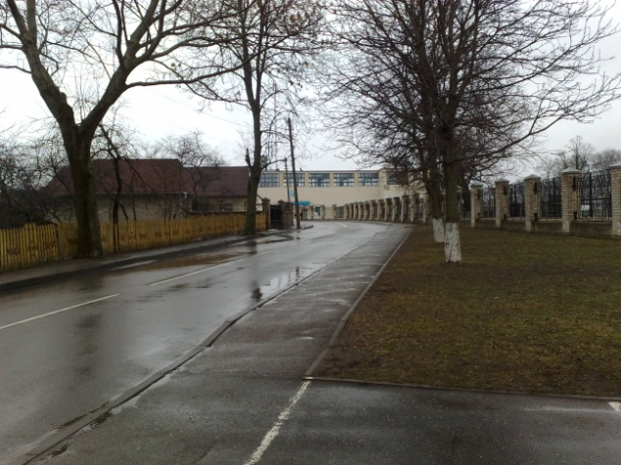
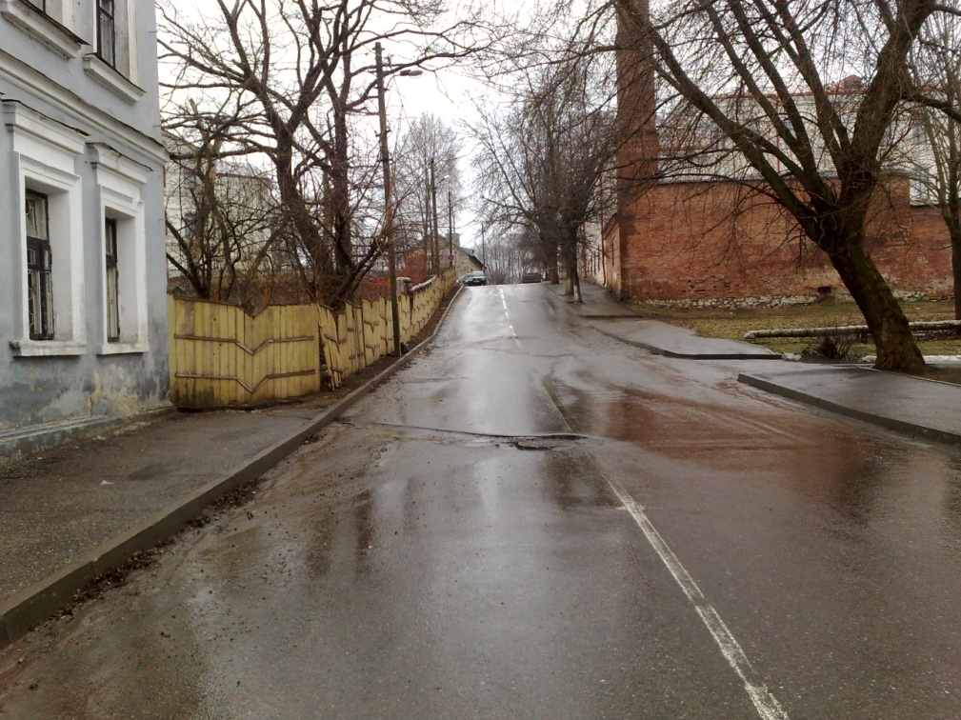
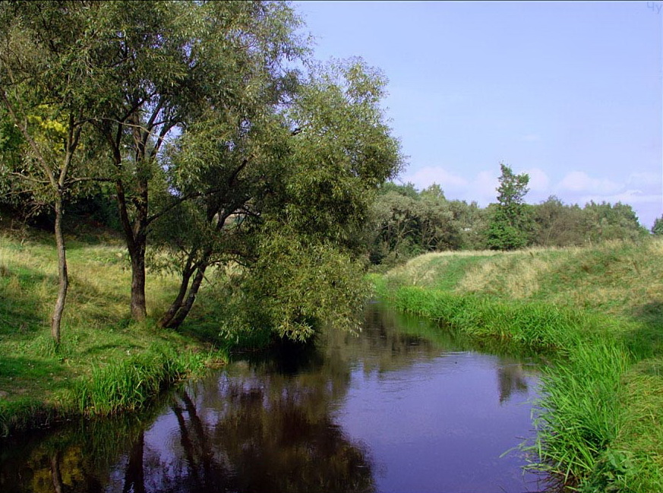
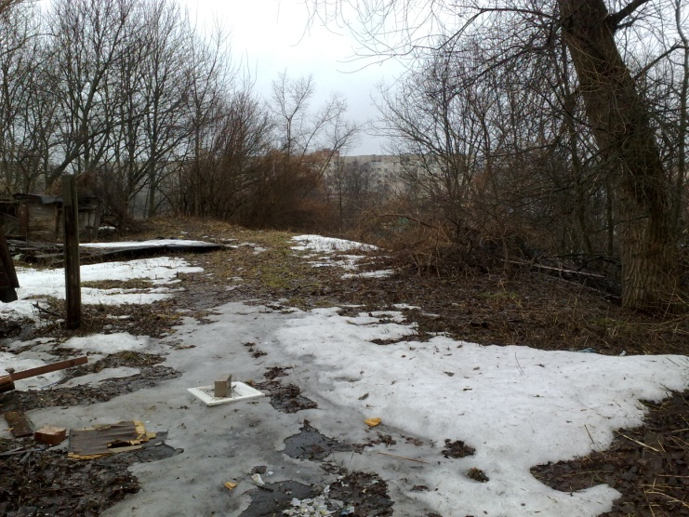
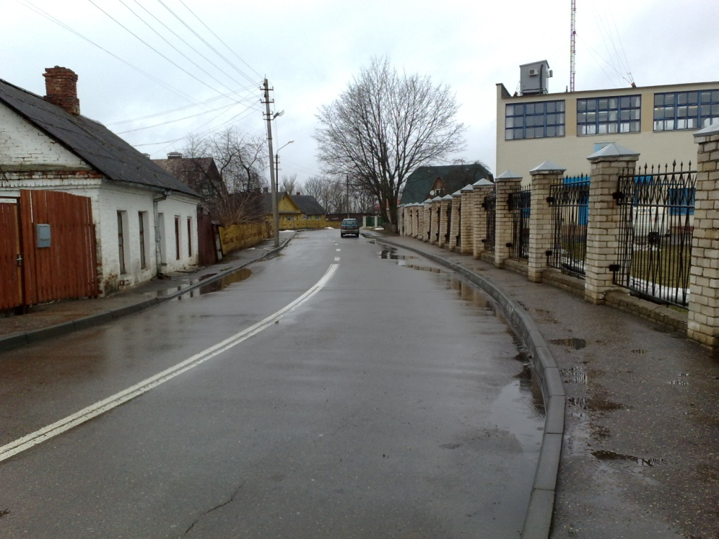

Slide 9
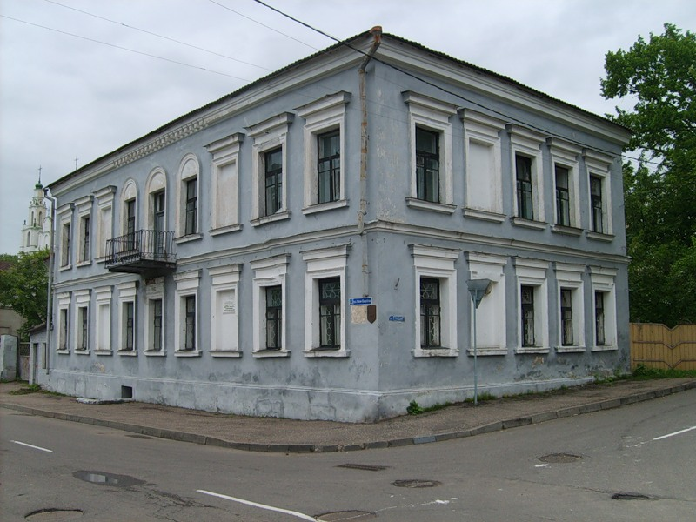
Построено в конце XIX века.
Здание бывшего городского банка расположено по улице Стрелецкой 1

Slide 10
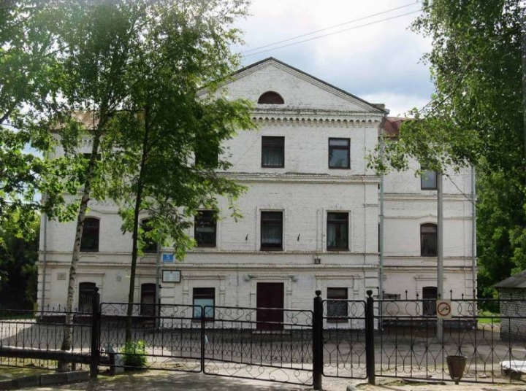
Здание бывшего реального училища было выстроено в конце XIX- начале XX века.

Slide 11
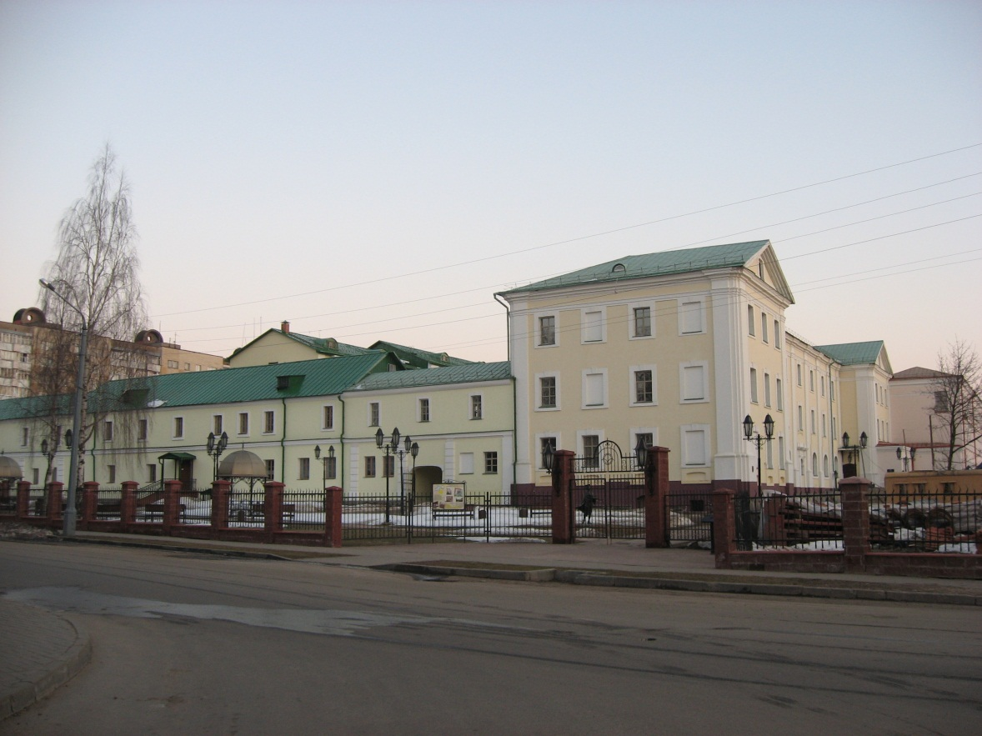
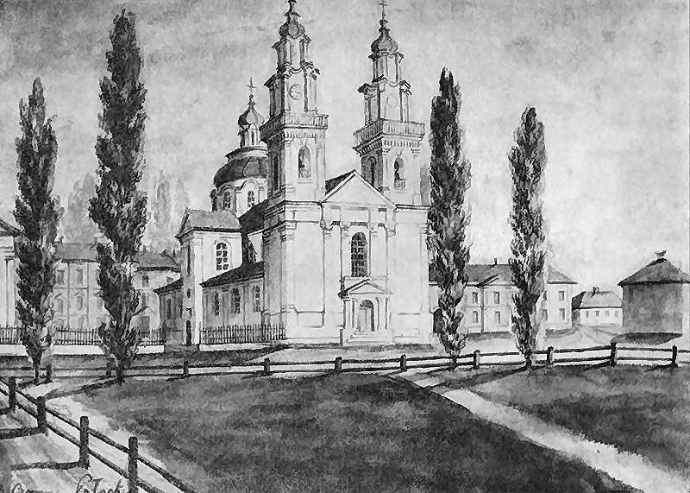
Здание бывшего иезуитского коллегиума строилось, начиная с 1749 года до начала XX века.
В 2005 году в зданиях иезуитского коллегиума и кадетского корпуса начинает работу высшее учебное заведение – Полоцкий государственный университет.

Slide 12
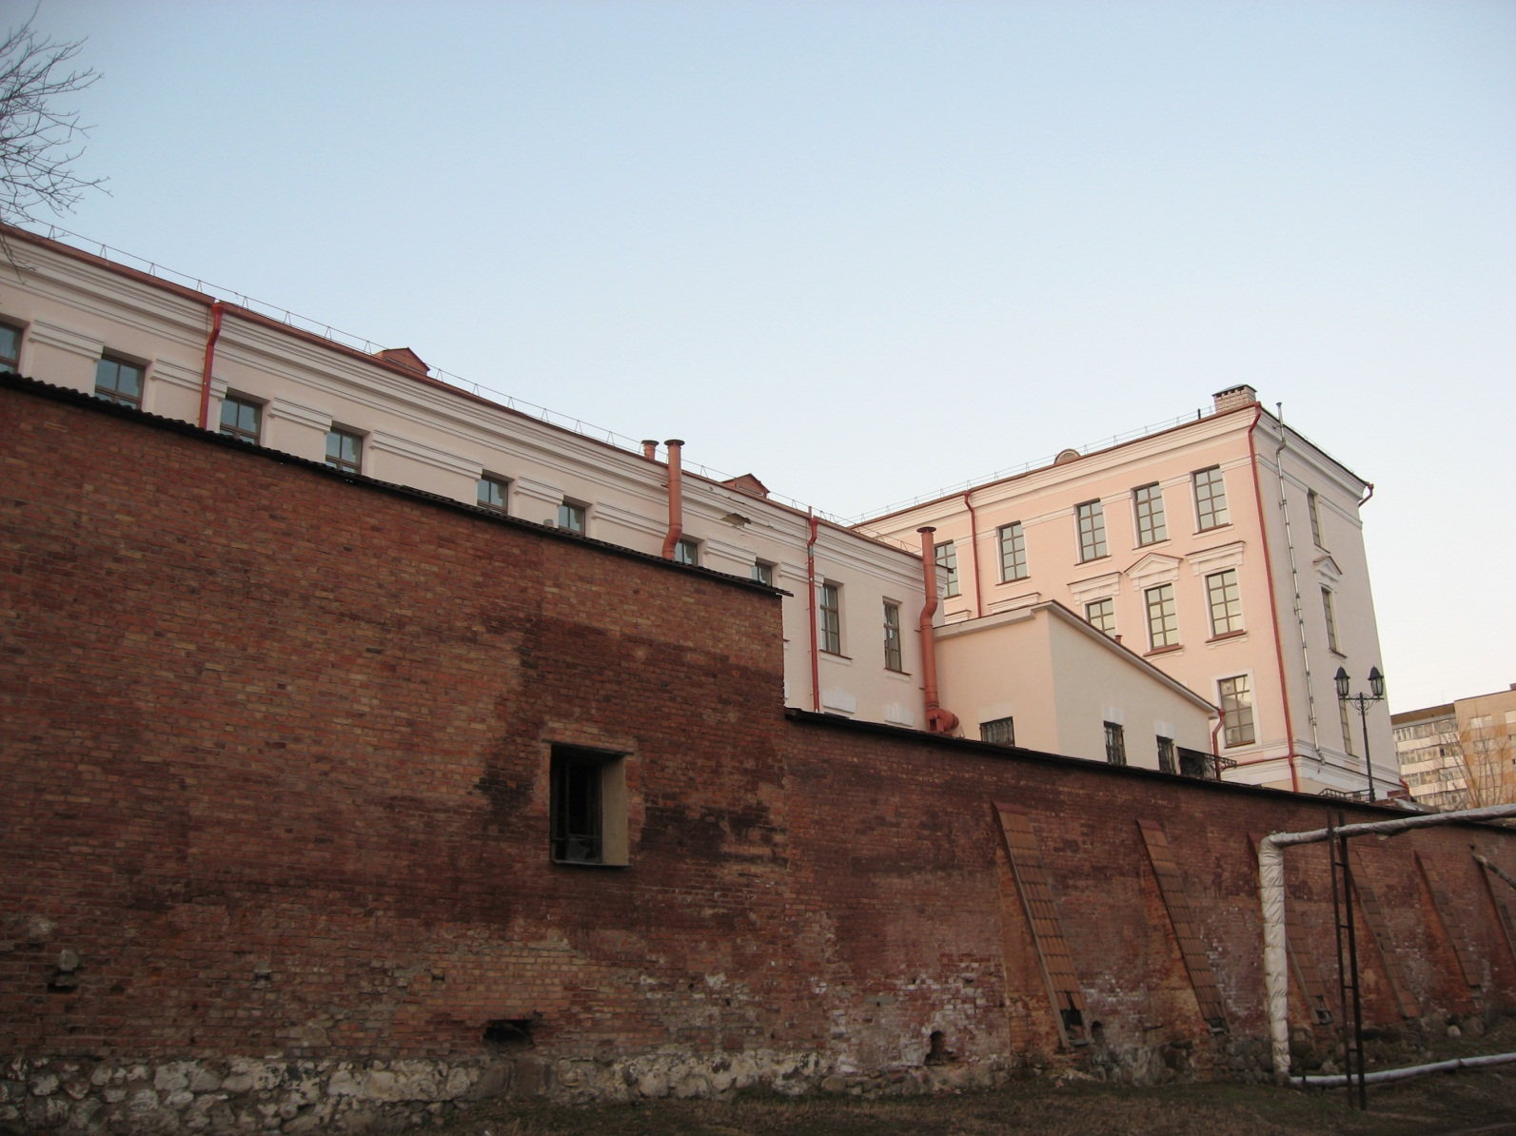
Подпорная стена южного склона холма, на котором стоит главный корпус коллегиума, была построена в 1830-35 годах.

Slide 13
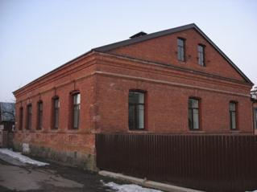
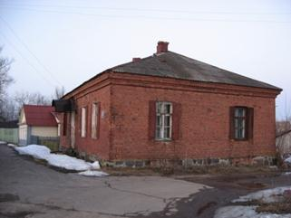
Дом №20 продолжает использоваться как жилой дом.
В доме №14 в разное время располагались – жилой дом, детский сад, затем детская юношеская спортивная школа. Сейчас это здание продано в частное владение.

Slide 14
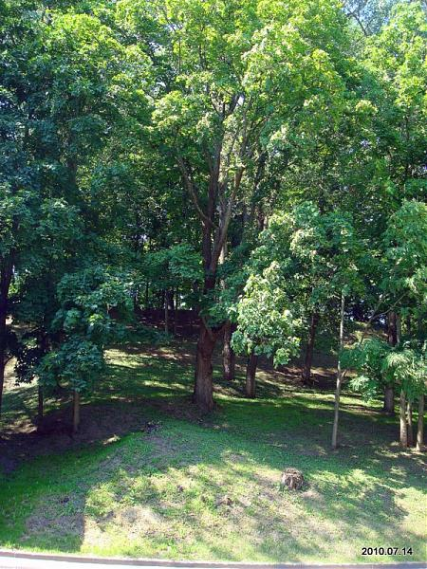
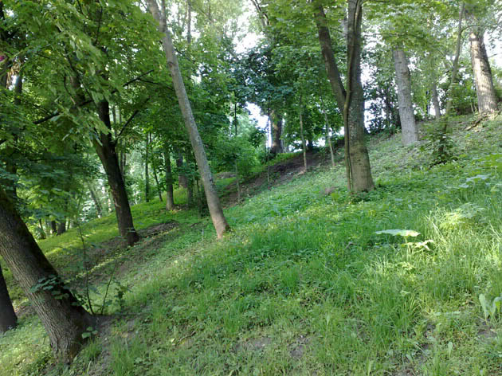
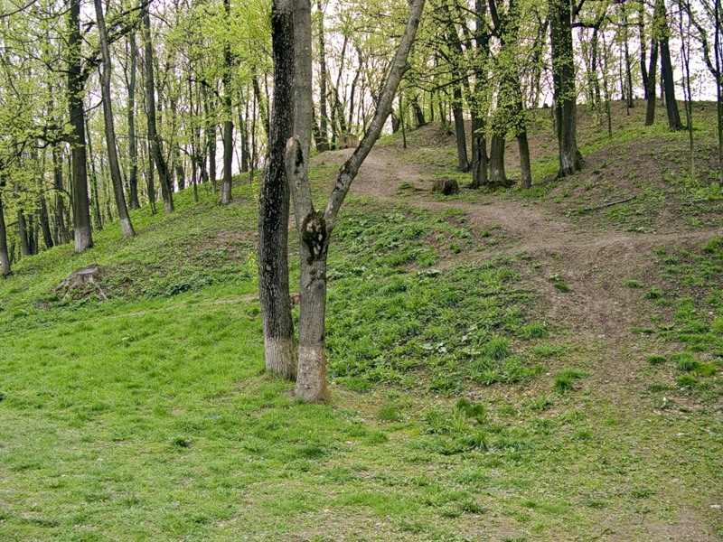

Slide 15
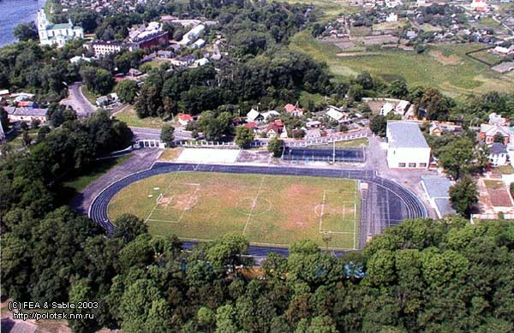
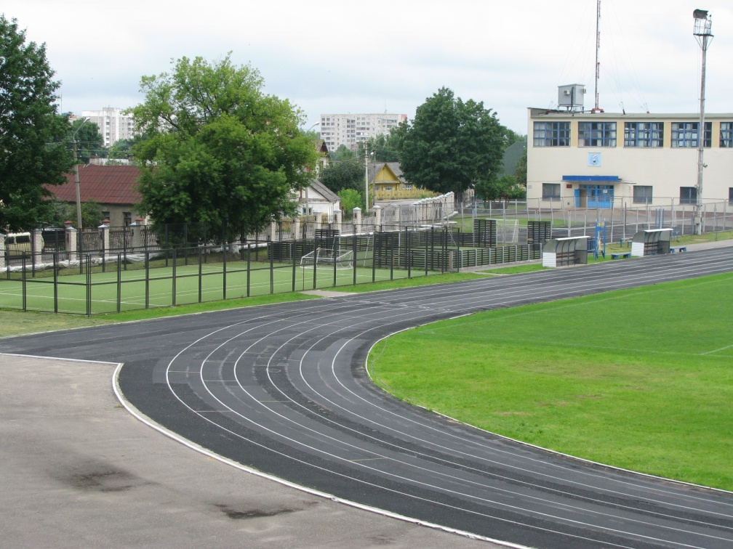
Стадион «Спартак» был построен в 1961-1962 годах

Slide 16
Вывод:
трудно переоценить значение улицы Стрелецкая в жизни Полоцка: архитектурное, историческое, духовно-эстетическое.
Однако, актуальными остаются вопросы дальнейшей реконструкции зданий и сохранения архитектурных памятников. Их решение позволит включить объекты улицы в популярные туристические маршруты, а нам, полочанам, еще больше гордится великолепием своего прекрасного, древнего города!
трудно переоценить значение улицы Стрелецкая в жизни Полоцка: архитектурное, историческое, духовно-эстетическое.
Однако, актуальными остаются вопросы дальнейшей реконструкции зданий и сохранения архитектурных памятников. Их решение позволит включить объекты улицы в популярные туристические маршруты, а нам, полочанам, еще больше гордится великолепием своего прекрасного, древнего города!

Slide 17
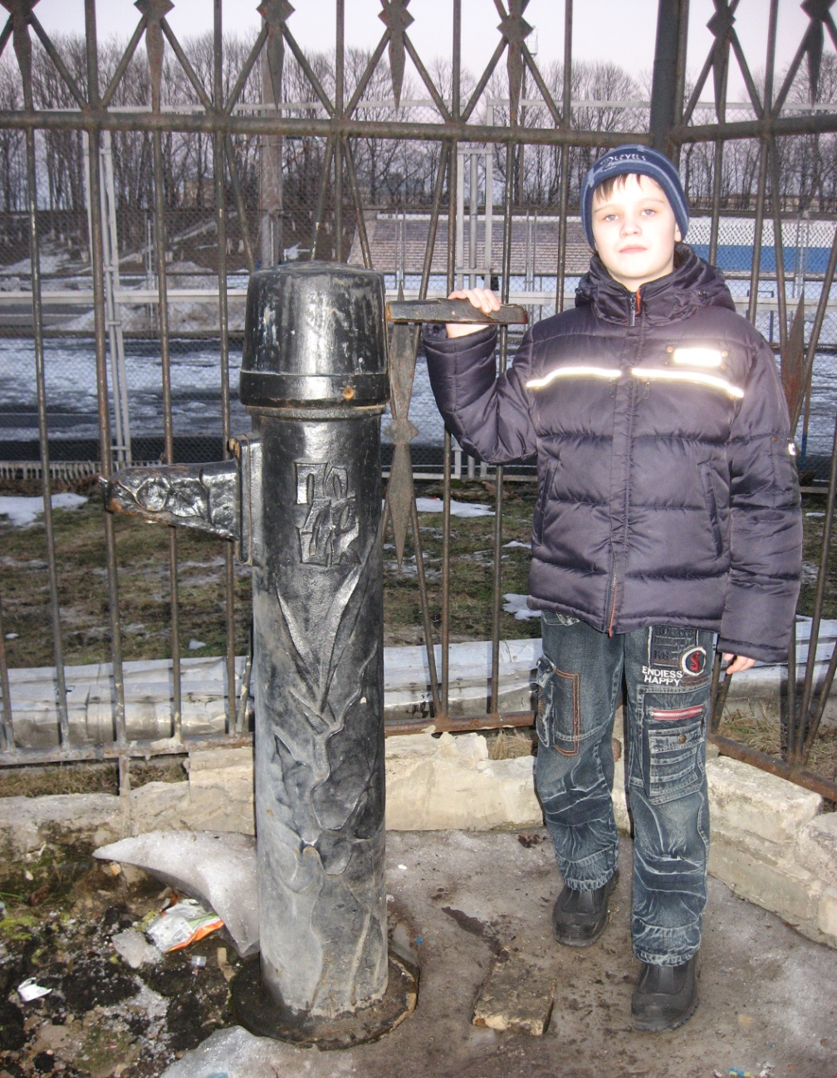

Slide 18


Slide 19
Спасибо за внимание!

